Slide 1
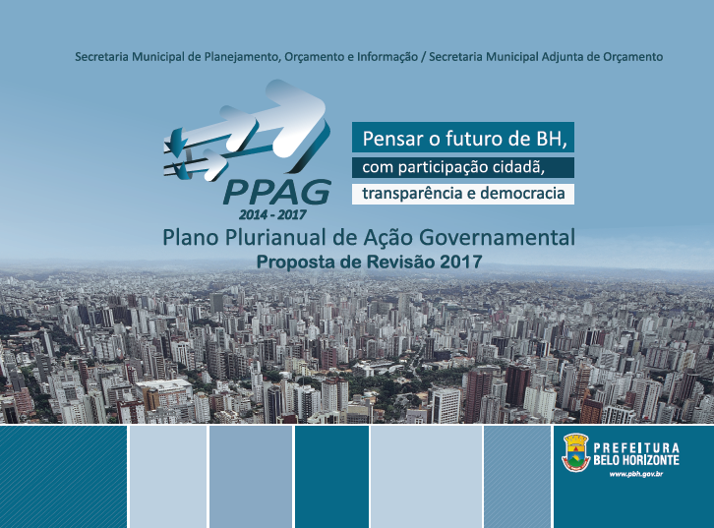
Áreas de Resultado: Cidade Saudável, Educação, Cultura, Cidade de Todos, Prosperidade, Modernidade
18/10/16

Slide 2
Estimativa das Receitas / 2017
Baseada nos índices de crescimento econômico do país e nos índices inflacionários indicados na LDO/2017 (6% inflação e 1% PIB);
Considera esforços de combate a sonegação fiscal e a redução do estoque da dívida ativa;
Previsão no Orçamento da União de continuidade dos repasses aos Estados e Municípios, para novos investimentos e garantia de continuidade de projetos em andamento;
Previsão de recursos de operações de crédito para financiamento de investimentos.

Slide 3
Receitas PPAG 2017
Em R$ 1,00
Receitas por Categoria | 2016-O | 2017-R | AH%
RECEITAS CORRENTES | 10.205.967.607 | 9.778.166.336 | -4,19%
RECEITA TRIBUTÁRIA | 3.371.363.053 | 3.366.782.000 | -0,14%
RECEITAS DE CONTRIBUIÇÕES | 351.521.646 | 378.344.322 | 7,63%
RECEITA PATRIMONIAL | 166.577.926 | 210.540.957 | 26,39%
RECEITA AGROPECUÁRIA | 0 | 0 | 0
RECEITA DE SERVIÇOS | 161.662.548 | 104.636.210 | -35,27%
TRANSFERÊNCIAS CORRENTES | 5.332.572.769 | 5.214.553.741 | -2,21%
OUTRAS RECEITAS CORRENTES | 822.269.665 | 503.309.106 | -38,79%
RECEITAS DE CAPITAL | 1.760.769.273 | 1.462.175.699 | -16,96%
OPERAÇÕES DE CRÉDITO | 1.060.095.522 | 847.628.381 | -20,04%
ALIENAÇÃO DE BENS | 77.000.000 | 81.099.000 | 5,32%
TRANSFERÊNCIAS DE CAPITAL | 618.673.751 | 528.448.318 | -14,58%
OUTRAS RECEITAS DE CAPITAL | 5.000.000 | 5.000.000 | 0,00%
RECEITAS INTRAORÇAMENTÁRIAS CORRENTES | 708.308.653 | 747.757.409 | 5,63%
RECEITAS DE CONTRIBUIÇÕES | 393.076.092 | 421.420.477 | 7,21%
RECEITA PATRIMONIAL | 2.932.219 | 0 | -100,00%
RECEITA DE SERVIÇOS | 285.764.435 | 297.065.933 | 3,95%
RECEITAS INTRAORÇAMENTÁRIAS DE CAPITAL | 1.562.691 | 2.048.000 | 10,31%
OUTRAS RECEITAS DE CAPITAL | 1.562.691 | 2.048.000 | 31,06%
DEDUÇÃO P/ FORMAÇÃO FUNDEB - RECEITAS CORRENTES | -399.517.800 | -409.791.200 | 2,57%
TOTAL | 12.277.090.424 | 11.580.356.244 | -5,68%
2016-O: Dados orçados para o ano 2017-R: Dados revisados para o ano
Fonte: SOF

Slide 4
Despesas por Área de Resultado
Em R$ 1,00
ÁREAS DE RESULTADO | DESPESA FIXADA 2016 | % | DESPESA FIXADA 2017 |  | %
Cidade Saudável | 1.764.603.409 | 46,96% | 3.783.858.573 | 32,67%
Modernidade* | 840.845.447 | 22,38% | 2.837.523.826 | 24,50%
Educação | 480.878.043 | 12,80% | 1.764.985.296 | 15,24%
Cidade Sustentável | 354.056.898 | 9,42% | 1.421.303.260 | 12,27%
Cidade com Mobilidade | 35.349.120 | 0,94% | 710.861.631 | 6,14%
Cidade de Todos | 137.707.795 | 3,66% | 397.620.673 | 3,43%
Cidade Segura | 89.102.166 | 2,37% | 261.249.208 | 2,26%
Cidade com Todas Vilas Vivas | 31.163.804 | 0,83% | 242.427.409 | 2,09%
Cultura | 16.004.607 | 0,43% | 100.082.007 | 0,86%
Prosperidade | 4.633.160 | 0,12% | 43.029.731 | 0,37%
Cidade Compartilhada | 2.411.000 | 0,06% | 15.085.420 | 0,13%
Integração Metropolitana | 878.470 | 0,02% | 2.329.210 | 0,02%
TOTAL | 3.757.633.919 | 100,00% | 11.580.356.244 | 100,00%
*A Área Modernidade inclui as atividades-meio da PBH
Fonte: SOF

Slide 5






Áreas de Resultado

Slide 6

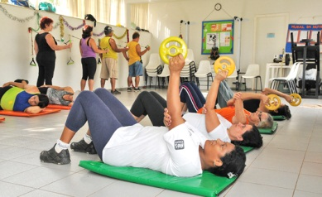
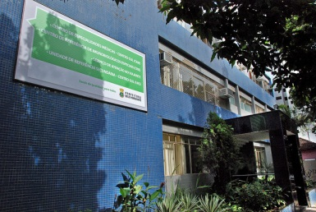
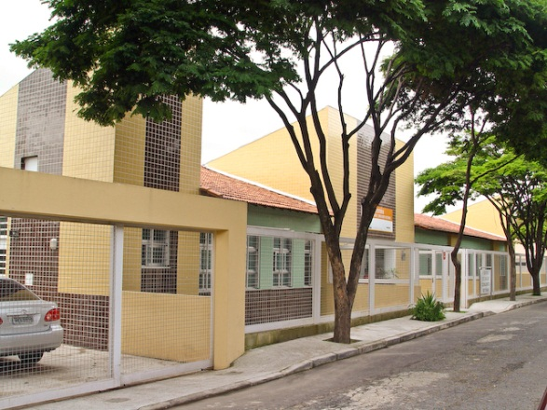
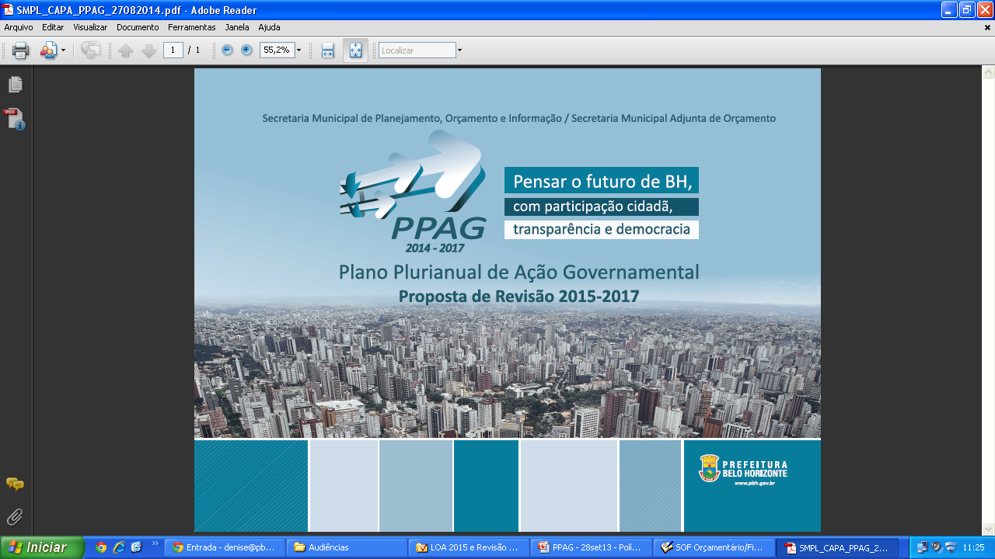
Principais Metas/ Resultados
Valores previstos no PPAG

Slide 7
10 Programas, sendo 5 Sustentadores
Hospital Metropolitano
Saúde da Família
Melhoria do Atendimento Hospitalar e
Especializado
Gestão e Regionalização da Saúde
Recomeço

Slide 8
Principais Metas/Resultados Previstos 2017
Hospital Metropolitano Dr. Célio de Castro em funcionamento pleno
Tratamento do Tabagismo expandido para todos os Centros de Saúde
Atendimento da População na Atenção Primária à Saúde do SUS-BH: 3,5 milhões de consultas/ano
Atendimento da População na Rede Complementar Própria do SUS-BH: 395.000 consultas especializadas/ano
Atendimento da População na Rede Hospitalar do SUS-BH: 224.000 internações/ano
Ações de Vigilância da Dengue: realização de 3,8 milhões de vistorias
Realização da Conferência Municipal de Saúde

Slide 9

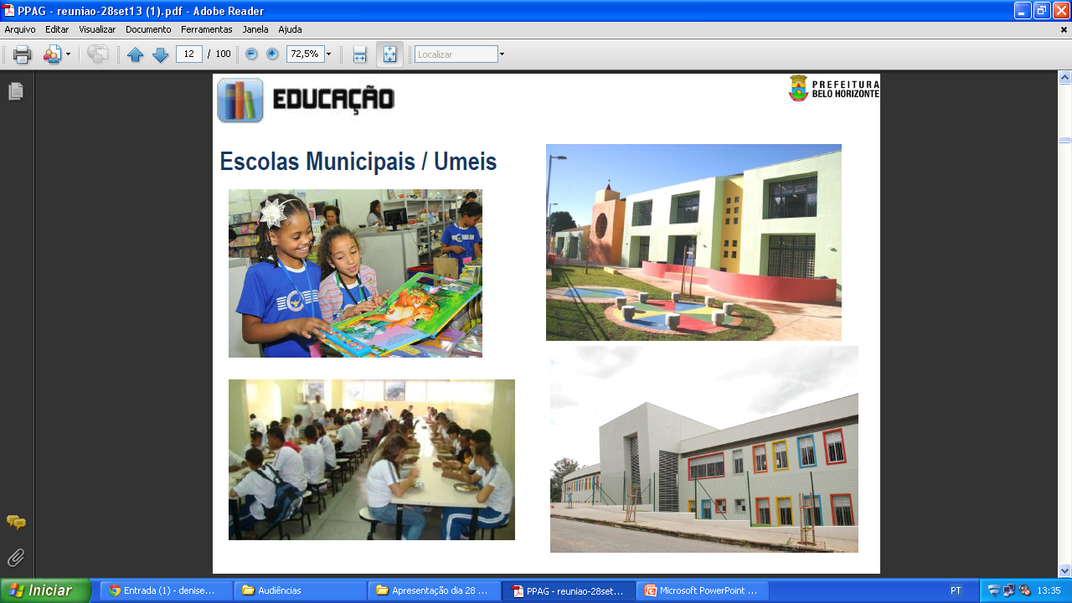
Principais Metas/ Resultados
Valores previstos no PPAG

Slide 10
4 Programas, sendo 3 Sustentadores
Expansão do Ensino Infantil
Expansão da Escola Integrada
Melhoria da Qualidade da Educação

Slide 11
Principais Metas/ Resultados Previstos 2017
  Hoje: 128 UMEIs, com 38.741 alunos matriculados (até o 2º. Quad./16). Em 2017: meta de 131 UMEI’s e 46.214 alunos matriculados
  Creches Conveniadas: 25.000 alunos beneficiados
  Programa Escola Aberta: mais de 3,1 milhões de participações
  Escola nas Férias: 100 mil participações
  Oferta de 2.000 vagas de Ensino de Música

Slide 12
Principais Metas/Resultados Previstos 2017
  Política de Alfabetização: 100% das crianças de 8 anos lendo
  Saúde na Escola: atendimento a 98.000 alunos /ano
  Transporte escolar acessível para atendimento a estudantes da Rede Municipal de Educação com deficiência motora, sem capacidade de deambulação, ampliado, garantindo o atendimento a 100% da demanda

Slide 13

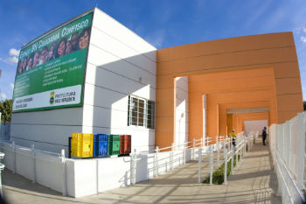
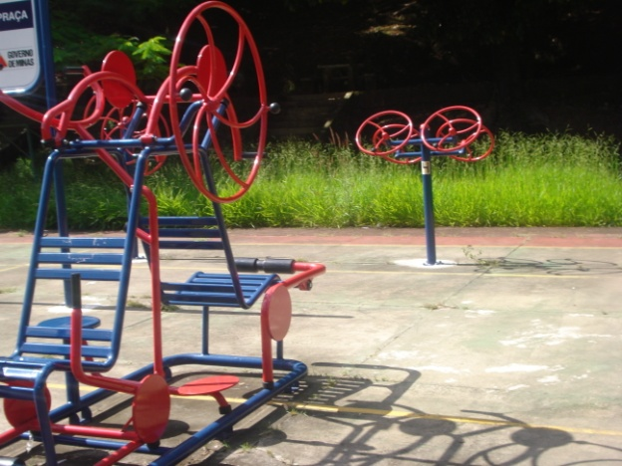

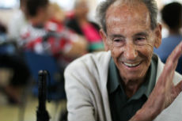
Principais Metas/ Resultados
Valores previstos no PPAG

Slide 14
13 Programas, sendo 4 Sustentadores
BH Cidadania e o SUAS – Sistema
Único de Assistência Social
Programa de Atendimento ao Idoso
Direito de Todos
Promoção do Esporte e do Lazer

Slide 15
Principais Metas/Resultados Previstos 2017
Centro Dia – Centro de Referência para Pessoa com Deficiência, com 25 mil atendimentos/ano
Projeto “Família Cidadã: BH sem Miséria” ampliado de 1.997 (2015) para 3.240 famílias
Assistência Alimentar à moradores em situação de rua: 750 mil refeições/ano
Projeto Cuidador: atendimento a 584 pessoas idosas
Atendimento ampliado às mulheres vítimas de violência – 540 atendimentos/ano
Meio passe para estudantes do Ensino Médio e EJA: 14 mil alunos beneficiados

Slide 16

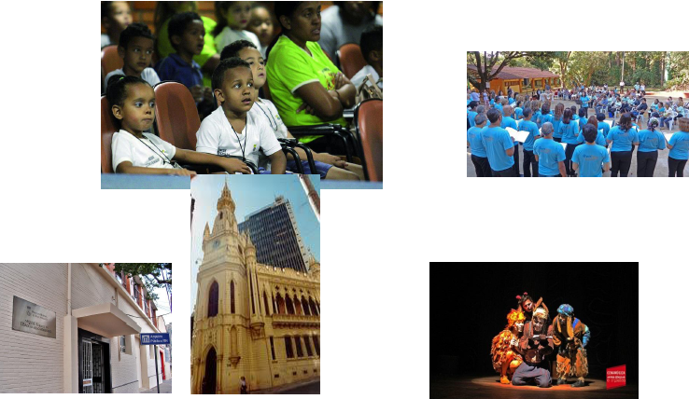
Principais Metas/ Resultados
Valores previstos no PPAG

Slide 17
4 Programas, sendo 1 Sustentador
Rede BH Cultural

Slide 18
Principais Metas/Resultados Previstos 2017
Fomento à Produção e Difusão Cultural: 4.564 ações nos diversos equipamentos culturais
Implantação do Espaço Multiuso do Parque Municipal
Concursos de Literatura “João de Barro” e “Cidade de Belo Horizonte
Realização de Eventos:
  FIQ – Festival Internacional de Quadrinhos
  FAN – Festival de Arte Negra
  Virada Cultural

Slide 19

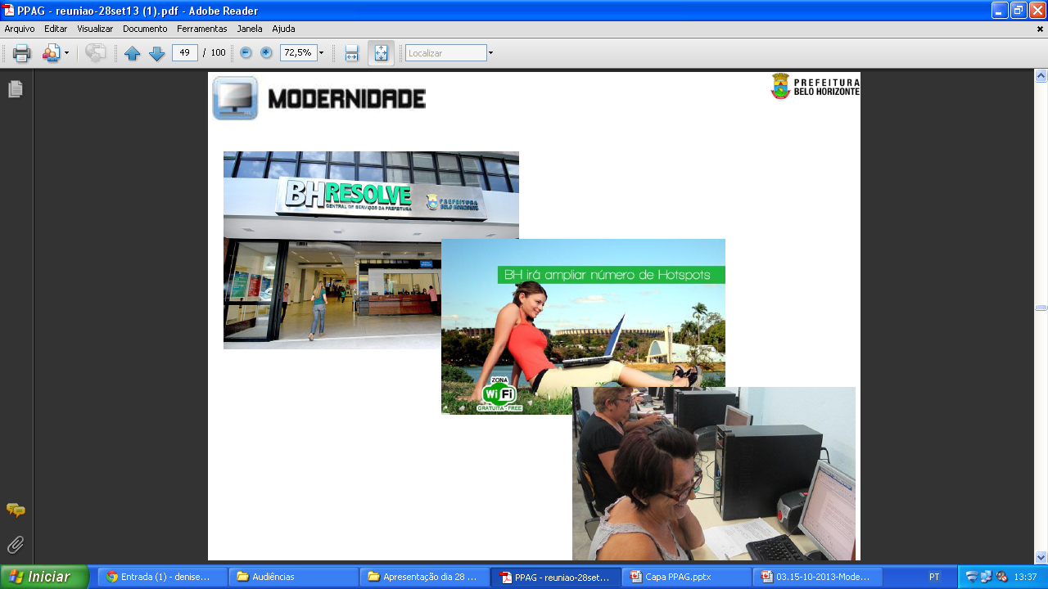
Principais Metas/ Resultados
Valores previstos no PPAG

Slide 20
Principais Metas/Resultados Previstos 2017
Disponibilização de Internet Banda Larga em Áreas de Vilas e Favelas: ampliação de 23 para 65 áreas
Centros de Inclusão Digital: ampliação de 252 para 302
Implantação das Centrais BH Resolve Barreiro e Venda Nova

Slide 21

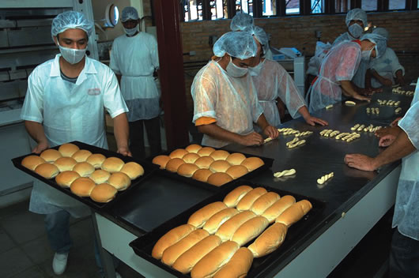
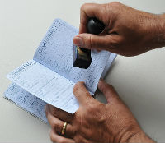
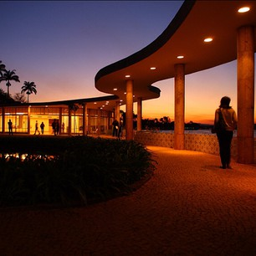
Principais Metas/ Resultados
Valores previstos no PPAG

Slide 22
Principais Metas/Resultados Previstos 2017
Integração de BH com a Política Metropolitana de Atração de Investimentos
BH Negócios: capacitação de 3.000 empreendedores em todas as regionais
Implantação de novo Centro de Convenções em BH via PPP
Criação de 6 circuitos e roteiros turísticos

Slide 23
